Slide 1





AVALIAÇÃO DE REQUISITOS TÉCNICOS PARA O DESEMPENHO OPERACIONAL DA AUTOCLAVAÇÃO DE RESÍDUOS DE SERVIÇOS DE SAÚDE
Mestranda: Cíntia Amélia Soares Matos
Orientadora: Liséte Celina Lange
Belo Horizonte

Slide 2
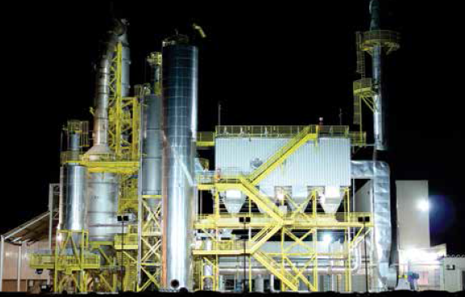
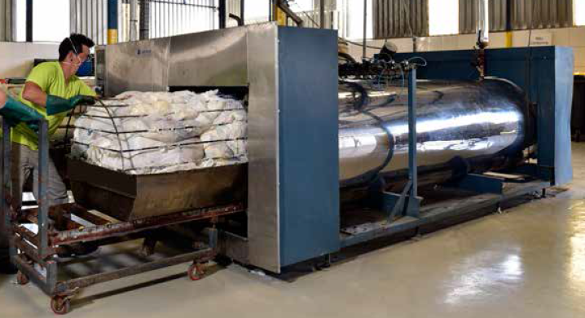
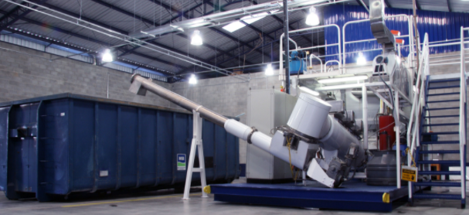
INTRODUÇÃO
Tecnologias de tratamento: alteração das características físico-químicas e biológicas, visando a minimização dos riscos.
Principais formas de tratamento de RSS:
Grupos de RSS tratados por autoclavação – Grupo A e Grupo E (risco biológico)
Figura 1 –Incineração
Figura 2 –Autoclave
Figura 3 –Microondas
Fonte: ABRELPE, 2016.
Fonte: ABRELPE, 2016.
Fonte: ABRELPE, 2016.

Slide 3
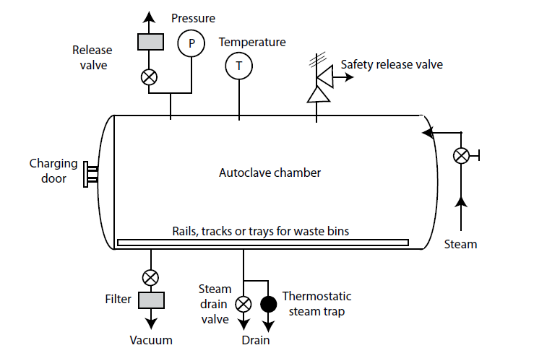
INTRODUÇÃO
Autoclavação
Umidade, calor e pressão para se atingir a inativação microbiana
Nível III - inativação de esporos de Geobacillus stearothermophilus com redução igual ou maior que 4Log₁₀.
Parâmetros:
Temperatura: varia de 121 a 150°C
Pressão: cerca de 2,05 bar
Tempo: 30 a 60 minutos
Figura 4 – Esquema de uma autoclave
Fonte: WHO, 2014.
Parâmetros já consolidados para autoclavação de produtos para saúde.
RSS ??

Slide 4
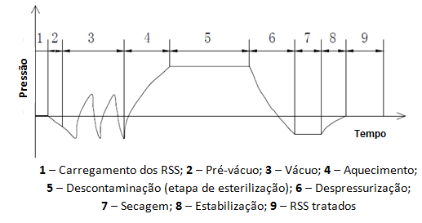
INTRODUÇÃO
Autoclavação
Figura 5 – Alteração de pressão em autoclaves em função do tempo
Fonte: Adaptado de TENG et al., 2015.

Slide 5
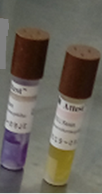
INTRODUÇÃO
Monitoramento de eficiência do processo
Indicadores Biológicos (IB)
Figura 6 – Indicadores biológicos (IB)
Os indicadores biológicos consistem em um número conhecido de microrganismos capazes de resistir ao agente esterilizante;
Avaliam se o grau de inativação foi atingido, por meio da alteração de cor (após incubado), não sendo possível a quantificação dos microrganismos.
Não houve crescimento de esporos de G. stearothermophilus
Houve crescimento de esporos de G. stearothermophilus

Slide 6
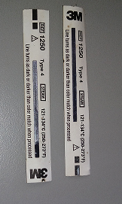

INTRODUÇÃO
Monitoramento de eficiência do processo
Indicadores Químicos (IQs)
Figura 7 – Indicadores químicos (IQ)
.
Avaliam se os parâmetros temperatura, pressão e tempo, foram atingidos de maneira adequada;
O indicador químico altera totalmente a cor, caso o sistema de vácuo esteja funcionando de forma adequada, auxiliando a identificação de falhas.

Slide 7
INTRODUÇÃO
Pode acarretar:
Problemas de saúde pública
Necessidade de pesquisas sobre o tema para subsidiar a elaboração de instrumentos normativos
Impactos ambientais
Ausência de instrumentos normativos para o setor de autoclavação de RSS

Slide 8
OBJETIVOS
Objetivo geral:
Avaliar os requisitos técnicos necessários para o desempenho operacional da atividade de autoclavação de resíduos de serviços de saúde.
Objetivos específicos:
Avaliar os procedimentos operacionais atualmente empregados na atividade de autoclavação de RSS no Estado de Minas Gerais;
Avaliar a eficiência do processo de autoclavação, com indicadores biológicos e químicos, em diferentes temperaturas e tempos de exposição;
Identificar a frequência adequada para monitoramento do processo por meio do uso de indicadores biológicos e químicos;
Avaliar o grau de confiabilidade dos indicadores biológicos, por meio de análises microbiológicas.

Slide 9
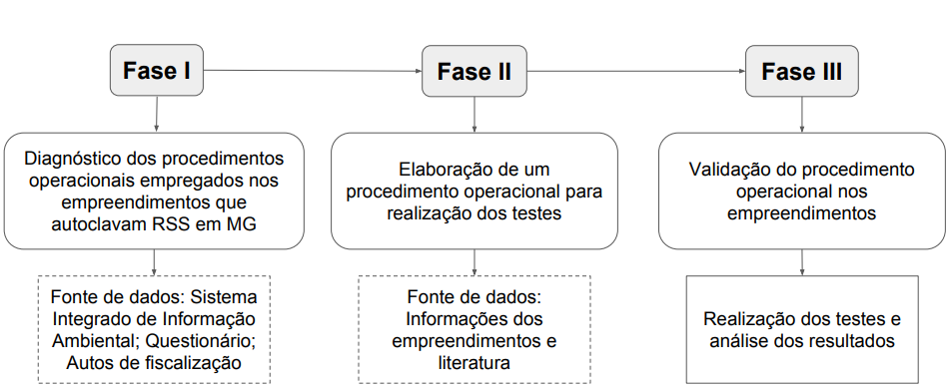
METODOLOGIA

Slide 10
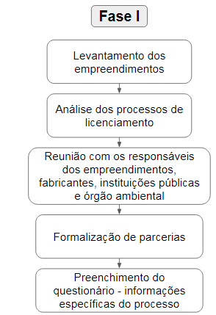
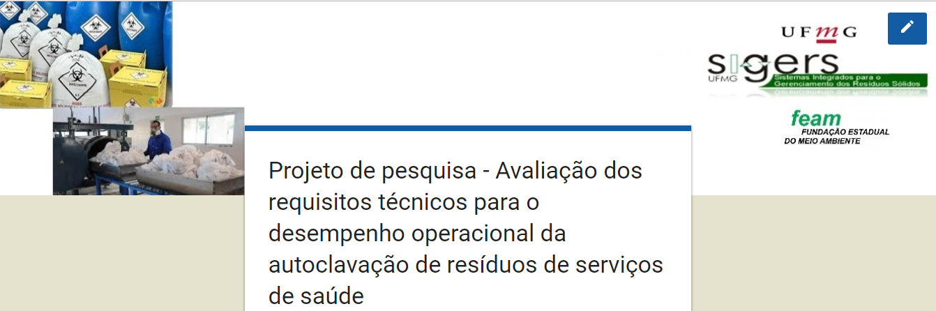
METODOLOGIA
Figura 8 – Questionário sobre autoclavação de RSS

Slide 11
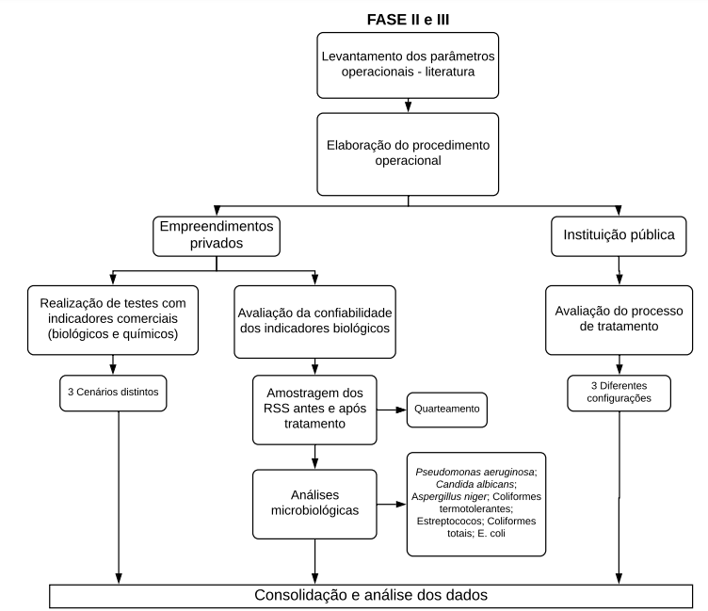
METODOLOGIA
Empreendimentos privados
Realização de testes com indicadores comerciais (biológicos e químicos)
3 Cenários distintos

Slide 12
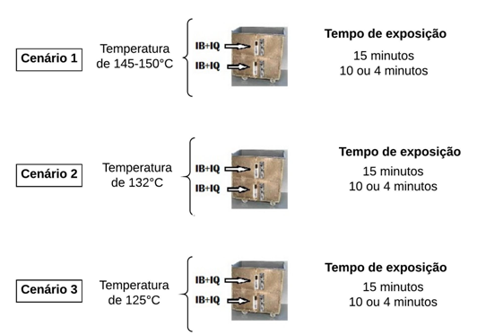
METODOLOGIA
Figura 9 – Plano de testes
Temperatura comumente utilizada pelos empreendimentos
Temperatura máxima para utilização dos IBs
Faixa de temperatura utilizada para esterilização de produtos médico-hospitalares
Em seguida foram realizados testes estatísticos - Teste qui-quadrado

Slide 13
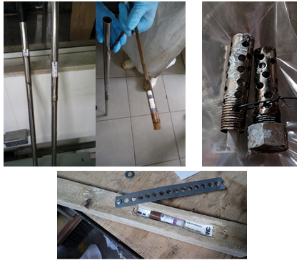
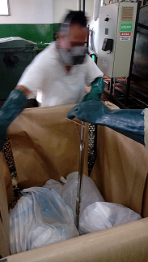
METODOLOGIA
Figura 10 – Suportes para indicadores
Figura 11 – Suporte inserido no contêiner

Slide 14
METODOLOGIA
Instituição pública FUNED
Avaliação do processo de tratamento

Slide 15
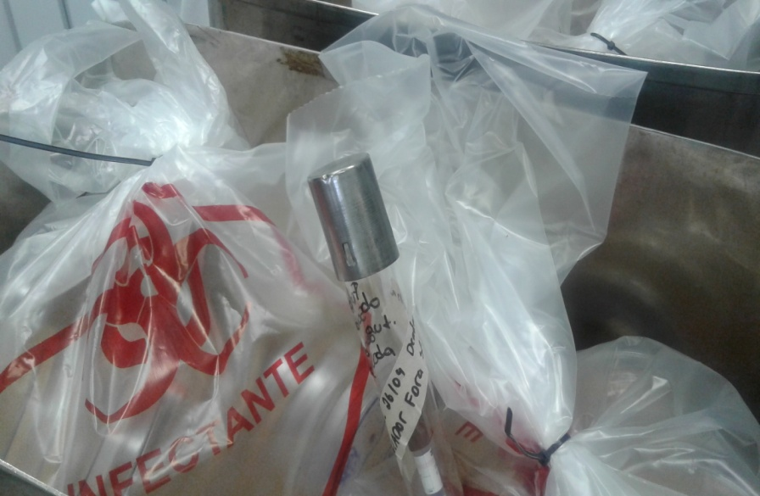
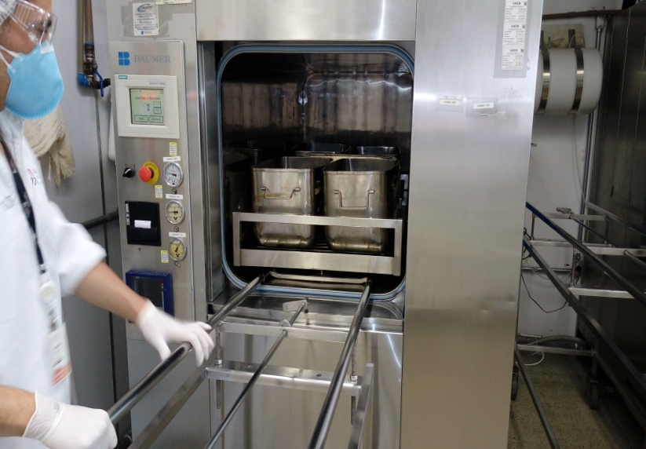
METODOLOGIA
Testes conforme o padrão de tratamento da instituição: com os indicadores biológicos inseridos dentro de um tubo de vidro e esses dentro de uma cuba, mas fora das embalagens autoclaváveis.
Figura 12 – Teste padrão
Figura 13 – Autoclave vertical
Temp. _{(operação):} 127°C
Tempo: 1h30 min.
Testes realizados durantes 3 semanas

Slide 16
METODOLOGIA
Instituição pública FUNED
3 Diferentes configurações

Slide 17
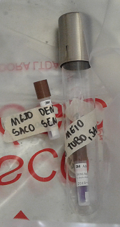
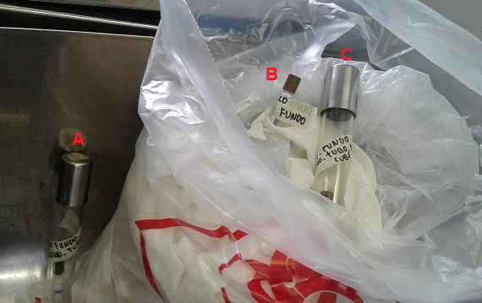
METODOLOGIA
Figura 14 – Testes com diferentes configurações
Configurações
A: IB dentro do tubo de vidro e fora da embalagem autoclavável;
B: IB fora do tubo de vidro e dentro da embalagem autoclavável;
C: IB dentro do tubo de vidro e dentro da embalagem autoclavável.

Slide 18
RESULTADOS E DISCUSSÃO
FASE I – 13 empreendimentos em MG que prestavam serviços de autoclavação de RSS no ano de 2018
Tabela 1 – Caracterização dos empreendimentos
Empreendimento | Município | Capacidade instalada (t/d) | Tipo de regularização ambiental
A | Araguari | 0,9 | AAF
B | Belo Horizonte | 4,5 | LO
C | Betim | 5,3 | LOC
D | Contagem | 12 | LAS/RAS
E | Iguatama | 14 | LAS/RAS
F | Itajubá | 0,9 | AAF
G | Monte Alegre de Minas | 0,9 | AAF
H | Patos de Minas | 0,85 | LAS/RAS
I | Santa Luzia | 16 | LO/REVLO em análise
J | Santana do Paraíso | 5 | TAC* / LOC formalizado
K | Uberaba | 3,5 | LOC
L | Uberlândia | 4,5 | LOC
M | Uberlândia | 40 | LAS/RAS
AAF: Autorização Ambiental de Funcionamento; LO: Licença de Operação; REVLO: Revalidação da Licença de Operação; LAS/RAS: Lic. Simplificado Fonte: Sistema Integrado de Informação Ambiental (SIAM), 2018.

Slide 19
RESULTADOS E DISCUSSÃO
Tabela 2 – Parâmetros operacionais adotados pelos empreendimentos
Empreendimento* | Condições operacionais
 | Temperatura (°C) | Pressão (kgf/cm²) | Tempo (min)
B | 150 – 132 | 4,8 | 40
C | 150 – 132 | 4 | 35 a 40
D | 135 | 3,2 | 40
E | 135 | 3,2 | 60
F | 145 | 4,5 | 35 a 40
H | - | 3,5 | 30
I | 145 | 3,5 | 30
J | 145 | - | 68
K | 150 | 4 | 30
L | 150 | 4 | 30
M | 145 | 3,8 | 30
*Empreendimentos A e G não responderam ao questionários e não possuíam informações no processo de licenciamento ambiental
O padrão dos procedimentos adotados pelos empreendimentos está relacionado aos requisitos estabelecidos pelos fabricantes dos equipamentos.

Slide 20
RESULTADOS E DISCUSSÃO
Tabela 3 – Frequência de utilização dos indicadores
Empreendimento | Frequência de monitoramento
 | Indicador biológico | Indicador químico
B | Semanalmente*** | A cada ciclo***
C | A cada turno** | A cada ciclo**
D | Semanalmente* | Diariamente*
E | Quinzenalmente** | Não utilizado**
F | Semestralmente** | Trimestralmente**
H | Diariamente* | Diariamente*
I | Mensalmente*** | Não utilizado***
J | Não informado | Não informado
K | Trimestralmente*** | Não informado
L | Trimestralmente*** | Não informado
M | Mensalmente* | Não utilizado*
F Semestralmente** Trimestralmente**
I Mensalmente*** Não utilizado***
K Trimestralmente*** Não informado
L Trimestralmente*** Não informado
*Dados obtidos no processo de licenciamento ambiental
**Dados obtidos por meio do questionário
***Dados obtidos por meio do processo de licenciamento e questionário

Slide 21
RESULTADOS E DISCUSSÃO
Avaliação da eficiência do tratamento dos empreendimentos privados a partir dos cenários propostos
Tabela 4 – Tipos de indicadores utilizados nos empreendimentos que firmaram parceria
Empreendimento | Indicador biológico | Indicador químico
B | 1262 3M (48h) | Classe IV 3M
C | 1292 3M (3h) | Classe IV 3M
E | Sportest (12 a 24h) | Classe IV Sportest
I | 1492 3M (1h) | Classe IV 3M

Slide 22
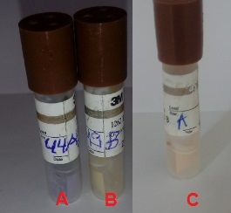
RESULTADOS E DISCUSSÃO
Empreendimento B
Suporte utilizado: madeira;
Alguns IBs ficaram secos, inviabilizando a leitura dos resultados. Foi informado que tal situação estava ocorrendo com frequência no empreendimento.
Figura 15 – IBs após tratamento
A: IB em que não houve crescimento de esporos;
B: IB cujo resultado demonstrou crescimento de esporos;
C: IB que apresentou ressecamento, inviabilizando a leitura.
Suporte para inserção dos IBs: suporte de madeira

Slide 23
RESULTADOS E DISCUSSÃO
Tabela 5 – Resultados dos indicadores em diferentes cenários – Empreendimento B
Testes | Empreendimento B
Cenário 1 (tempos de exposição) | IB 10 cm |  |  |  | IQ 10 cm |  |  | IB 50 cm |  |  | IQ 50 cm
 | N* | NHC¹ |  | HC² | N* | S³ | INS⁴ | N* | NHC¹ | HC² | N* | S³ | INS⁴
15 minutos | 7 | 7 |  | 0 | 10 | 9 | 1 | 5 | 5 | 0 | 10 | 9 | 1
10 minutos | 5 | 5 |  | 0 | 10 | 10 | 0 | 5 | 4 | 1 | 10 | 9 | 1
Cenário 2 (tempos de exposição) | IB 10 cm |  |  |  | IQ 10 cm |  |  | IB 50 cm |  |  | IQ 50 cm
 | N* | NHC¹ | HC² |  | N* | S³ | INS⁴ | N* | NHC¹ | HC² | N* | S³ | INS⁴
15 minutos | 6 | 4 | 2 |  | 10 | 9 | 1 | 7 | 7 | 0 | 10 | 10 | 0
10 minutos | 6 | 6 | 0 |  | 10 | 10 | 0 | 9 | 9 | 0 | 10 | 10 | 0
Cenário 3 (tempos de exposição) | IB 10 cm |  |  |  | IQ 10 cm |  |  | IB 50 cm |  |  | IQ 50 cm
 | N* | NHC¹ | HC² |  | N* | S³ | INS⁴ | N* | NHC¹ | HC² | N* | S³ | INS⁴
15 minutos | 10 | 3 | 7 |  | 10 | 6 | 4 | 7 | 7 | 0 | 10 | 10 | 0
10 minutos | 10 | 3 | 7 |  | 10 | 8 | 2 | 9 | 9 | 0 | 10 | 9 | 1
7
5
5
5
6
6
7
9
7
7
4
2
7
9
*N: Número de indicadores (biológicos e químicos) avaliados
¹NHC: Não houve crescimento de esporos de Geobacillus stearothermophilus; ²HC: Houve crescimento de esporos de Geobacillus stearothermophilus
³S: Resultado satisfatório para indicador químico ; ⁴INS: Resultado insatisfatório para indicador químico

Slide 24
RESULTADOS E DISCUSSÃO
Empreendimento B
Análise estatística:
Não houve diferença significativa na inativação dos esporos de G. stearothermophilus entre os tempos de exposição de 15 e 10 minutos nos três cenários avaliados;
Foi constatada diferença estatisticamente significativa entre a posição dos IBs do cenário 3, em ambos os tempos de exposição;
Tal resultado revela que o fundo do contêiner um ponto crítico para penetração de vapor, pois interferiu na inativação dos esporos de G. stearothermophilus.

Slide 25
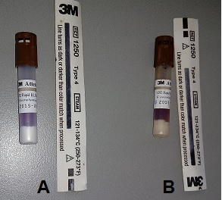
RESULTADOS E DISCUSSÃO
Empreendimento C
Figura 16 – IBs após tratamento
Suportes utilizados: aço inox;
Os IBs inseridos no suporte a 10 cm da base dos contêineres apresentaram água em seu interior, o que comprometeu a leitura dos resultados;
O empreendimento optou por realizar a maioria dos testes do tempo reduzido do cenário 1 com os indicadores inseridos no meio da massa de resíduos para evitar o comprometimento da leitura dos Ibs.

Slide 26
RESULTADOS E DISCUSSÃO
Tabela 6 – Resultados dos indicadores em diferentes cenários – Empreendimento C
Testes | Empreendimento C
Cenário 1 (tempos de exposição) | IB 10 cm |  |  | IQ 10 cm |  |  | IB 50 cm |  |  | IQ 50 cm
 | N* | NHC¹ | HC² | N* | S³ | INS⁴ | N* | NHC¹ | HC² | N* | S³ | INS⁴
15 minutos | 21 | 16 | 5 | 24 | 24 | 0 | 24 | 23 | 1 | 24 | 24 | 0
4 minutos | 1 | 1 | 0 | 1 | 1 | 0 | 25 | 21 | 4 | 25 | 25 | 0
Cenário 2 (tempos de exposição) | IB 10 cm |  |  | IQ 10 cm |  |  | IB 50 cm |  |  | IQ 50 cm
 | N* | NHC¹ | HC² | N* | S³ | INS⁴ | N* | NHC¹ | HC² | N* | S³ | INS⁴
15 minutos | 20 | 12 | 8 | 20 | 20 | 0 | 20 | 12 | 8 | 20 | 20 | 0
4 minutos | 20 | 2 | 18 | 20 | 20 | 0 | 20 | 2 | 18 | 20 | 20 | 0
5
4
8
18
8
18
*N: Número de indicadores (biológicos e químicos) avaliados
¹NHC: Não houve crescimento de esporos de Geobacillus stearothermophilus;
²HC: Houve crescimento de esporos de Geobacillus stearothermophilus
³S: Resultado satisfatório para indicador químico
⁴INS: Resultado insatisfatório para indicador químico

Slide 27
RESULTADOS E DISCUSSÃO
Empreendimento C
Análise estatística:
Não houve diferença significativa na inativação dos esporos de G. stearothermophilus, no Cenário 1;
No Cenário 2 houve uma diferença significativa entre os tempos de exposição. O tempo de exposição de 4 minutos à temperatura de 132°C não se demonstrou adequado para inativação dos esporos.

Slide 28
RESULTADOS E DISCUSSÃO
Empreendimento E
O empreendimento optou por não realizar muitos testes, devido ao investimento que seria necessário para obtenção dos indicadores. Desta forma, o empreendimento salientou que poderia realizar somente duplicatas dos cenários 1 e 2;
Suporte para inserção dos IBs: aço inox.

Slide 29
RESULTADOS E DISCUSSÃO
Tabela 7 – Resultados dos indicadores em diferentes cenários – Empreendimento E
Testes | Empreendimento E
Cenário 1 (tempos de exposição) | IB 10 cm |  |  | IQ 10 cm |  |  | IB 50 cm |  |  | IQ 50 cm
 | N* | NHC¹ | HC² | N* | S³ | INS⁴ | N* | NHC¹ | HC² | N* | S³ | INS⁴
15 minutos | 2 | 2 | 0 | 2 | 2 | 0 | 2 | 2 | 0 | 2 | 2 | 0
10 minutos | 2 | 2 | 0 | 2 | 2 | 0 | 2 | 2 | 0 | 2 | 2 | 0
Cenário 2 (tempos de exposição) | IB 10 cm |  |  | IQ 10 cm |  |  | IB 50 cm |  |  | IQ 50 cm
 | N* | NHC¹ | HC² | N* | S³ | INS⁴ | N* | NHC¹ | HC² | N* | S³ | INS⁴
15 minutos | 2 | 2 | 0 | 2 | 2 | 0 | 2 | 2 | 0 | 2 | 2 | 0
10 minutos | 2 | 2 | 0 | 2 | 2 | 0 | 2 | 2 | 0 | 2 | 2 | 0
*N: Número de indicadores (biológicos e químicos) avaliados
¹NHC: Não houve crescimento de esporos de Geobacillus stearothermophilus;
²HC: Houve crescimento de esporos de Geobacillus stearothermophilus
³S: Resultado satisfatório para indicador químico
⁴INS: Resultado insatisfatório para indicador químico
Não foi possível obter uma análise conclusiva, tampouco aplicar testes estatísticos, devido ao pequeno número de resultados.

Slide 30
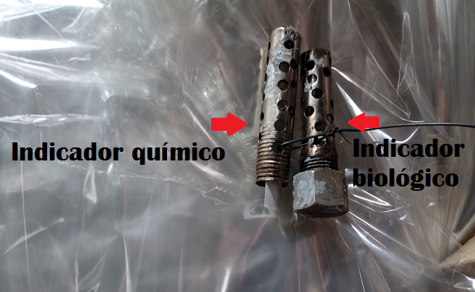
RESULTADOS E DISCUSSÃO
Avaliação da eficiência do tratamento dos empreendimentos privados a partir dos cenários propostos
Empreendimento I
Figura 17 – Suportes para inserção dos indicadores
O empreendimento já utilizava suportes, em aço inox, para inserção dos indicadores.

Slide 31
RESULTADOS E DISCUSSÃO
Tabela 8 – Resultados dos indicadores em diferentes cenários – Empreendimento I
Testes | Empreendimento I
Cenário 1 (tempos de exposição) | IB 10 cm |  |  | IQ 10 cm |  |  | IB 50 cm |  |  | IQ 50 cm
 | N* | NHC¹ | HC² | N* | S³ | INS⁴ | N* | NHC¹ | HC² | N* | S³ | INS⁴
15 minutos | 10 | 10 | 0 | 10 | 8 | 2 | 10 | 10 | 0 | 10 | 10 | 0
4 minutos | 10 | 10 | 0 | 10 | 8 | 2 | 10 | 10 | 0 | 10 | 10 | 0
Cenário 2 (tempos de exposição) | IB 10 cm |  |  | IQ 10 cm |  |  | IB 50 cm |  |  | IQ 50 cm
 | N* | NHC¹ | HC² | N* | S³ | INS⁴ | N* | NHC¹ | HC² | N* | S³ | INS⁴
15 minutos | 10 | 10 | 0 | 10 | 10 | 0 | 10 | 10 | 0 | 10 | 10 | 0
4 minutos | 10 | 10 | 0 | 10 | 10 | 0 | 10 | 9 | 1 | 10 | 10 | 0
Cenário 3 (tempos de exposição) | IB 10 cm |  |  | IQ 10 cm |  |  | IB 50 cm |  |  | IQ 50 cm
 | N* | NHC¹ | HC² | N* | S³ | INS⁴ | N* | NHC¹ | HC² | N* | S³ | INS⁴
15 minutos | 10 | 10 | 0 | 10 | 9 | 1 | 10 | 10 | 0 | 10 | 10 | 0
4 minutos | 10 | 10 | 0 | 10 | 8 | 2 | 10 | 10 | 0 | 10 | 10 | 0
2
2
1
1
2
*N: Número de indicadores (biológicos e químicos) avaliados
¹NHC: Não houve crescimento de esporos de Geobacillus stearothermophilus;
²HC: Houve crescimento de esporos de Geobacillus stearothermophilus
³S: Resultado satisfatório para indicador químico
⁴INS: Resultado insatisfatório para indicador químico

Slide 32
RESULTADOS E DISCUSSÃO
Empreendimento I
Análise estatística:
Não houve diferença significativa na inativação dos esporos de G. stearothermophilus entre os tempos de exposição de 15 e 4 minutos nos três cenários avaliados, nas diferentes temperaturas avaliadas.

Slide 33
RESULTADOS E DISCUSSÃO
Frequência adequada para monitoramento do processo de tratamento
O monitoramento em uma frequência mensal, quinzenal, trimestral ou mesmo semestral é inviável, pois não é possível garantir que as condições do tratamento estarão adequadas para longos períodos sem monitoramento;
Não foi possível estabelecer uma frequência ideal para utilização dos indicadores em todos os cenários.

Slide 34
RESULTADOS E DISCUSSÃO
Avaliação da eficiência do tratamento – FUNED
Figura 18 – Teste padrão
Os testes iniciais não demonstraram crescimento dos esporos de Geobacillus steartothermophilus;
Já os indicadores não processados apresentaram turvação do meio, demonstrando a presença de esporos.

Slide 35
RESULTADOS E DISCUSSÃO
Avaliação da eficiência do tratamento – FUNED
Tabela 14 – Resultados dos indicadores avaliados na instituição
Localização dos IBs | Frente Resultado | Fundo Resultado
IB inserido fora da embalagem autoclavável e dentro do tubo de vidro (duplicata) | NHC* | NHC
IB inserido fora do tubo de vidro e dentro da embalagem autoclavável (duplicata) | NHC | NHC
IB inserido dentro do tubo de vidro e dentro da embalagem autoclavável (duplicata) | HC** | NHC
HC*
*NHC: Não houve crescimento
**HC: Houve crescimento

Slide 36
CONCLUSÕES
Constatou-se a falta de padronização da frequência de monitoramento do processo entre os empreendimentos existentes no Estado de Minas Gerais;
Os resultados não apresentam um indicativo para que os empreendimentos possam, portanto, reduzir o tempo de exposição e/ou a temperatura de operação;
Os resultados também alertaram para a limitação de penetração de vapor no fundo dos contêineres.

Slide 37
CONCLUSÕES
É evidente que os IQs não devem atuar como uma substituição aos IBs, mas devem ser utilizados como um monitoramento de apoio;
Sugere-se a utilização de IBs duas vezes por semana, em alturas distintas do contêiner. Também é sugerida a utilização de IQs em todos os ciclos de tratamento, devendo ser inseridos em todos os contêineres;
As análises microbiológicas realizadas em dois empreendimentos revelaram a necessidade da elaboração de uma metodologia específica de amostragem de RSS.

Slide 38
CONCLUSÕES
FUNED: embalagem autoclavável não possui influência direta nos resultados de inativação microbiana dos IBs;
FUNED: existência de pontos com deficiência na distribuição de vapor na parte frontal do equipamento, fato que demonstra a necessidade da inserção de indicadores em diversos pontos da autoclave.

Slide 39
REFERÊNCIAS BIBLIOGRÁFICAS
ADMINISTRAÇÃO EM SAÚDE. Saiba o que é o PGRSS. 2012. Disponível em: < http://administracaoemsaude. blogspot.com.br/2012/01/saiba-o-que-e-o-pgrss.html>. Acesso em: 20 set. 2017.
AMBIÊNCIA. Resíduos de serviços de saúde. Disponível em: < http://ambiencia.org/category/residuos-de-servicos-de-saude/>. Acesso em: 20 abr. 2018.
ASSOCIAÇÃO BRASILEIRA DE EMPRESAS DE LIMPEZA PÚBLICA E RESÍDUOS ESPECIAIS – ABRELPE. Panorama dos resíduos sólidos no Brasil 2015. São Paulo, 2016.
ASSOCIAÇÃO BRASILEIRA DE EMPRESAS DE LIMPEZA PÚBLICA E RESÍDUOS ESPECIAIS – ABRELPE. Panorama dos resíduos sólidos no Brasil 2017. São Paulo, 2018. 74 p.
ASSOCIAÇÃO BRASILEIRA DE EMPRESAS DE LIMPEZA PÚBLICA E RESÍDUOS ESPECIAIS – ABRELPE. Panorama dos resíduos sólidos no Brasil 2021. São Paulo, 2021. 54 p.
BIOMECK. Produtos: indicadores biológicos. Disponível em: < http://www.biomeckbrasil.com.br/sao-paulo/catalogo-produtos>. Acesso em: 15 dez. 2018.
BONDTECH. Medical waste autoclaves. United States, 2018. Disponível em: < https ://bondtech.com/medical-waste-autoclaves>. Acesso em: 17 set. 2018.

Slide 40
REFERÊNCIAS BIBLIOGRÁFICAS
BRASIL. AGÊNCIA NACIONAL DE VIGILÂNCIA SANITÁRIA. Resolução da Diretoria Colegiada - RDC nº 306, de 07 de dezembro de 2004. Dispõe sobre o Regulamento Técnico para o gerenciamento de resíduos de serviços de saúde. Publicada no D.O.U. – Diário Oficial da União; Poder Executivo, de 10 de dezembro de 2004.
BRASIL. AGÊNCIA NACIONAL DE VIGILÂNCIA SANITÁRIA. Resolução da Diretoria Colegiada - RDC nº 222, de 28 de março de 2018. Regulamenta as boas práticas de gerenciamento de resíduos de serviços de saúde e dá outras providências. Publicada no D.O.U. – Diário Oficial da União; Poder Executivo, de 29 de março de 2018.
CONSELHO NACIONAL DO MEIO AMBIENTE - CONAMA. Resolução nº 358, de 29 de abril de 2005. Dispõe sobre o tratamento e a disposição final dos resíduos dos serviços de saúde e dá outras providências. Publicada no D.O.U. – Diário Oficial da União n° 84, de 4 de maio de 2005, Seção 1, páginas 63-65.
CRISTÓFOLI. Indicadores biológicos. Disponível em: <http://www.splabor.com.br/blog/autoclaves/aprendendo-mais-autoclave-e-o-teste-de-esterilizacao/>. Acesso em: 20 maio. 2018.
FUNDAÇÃO ESTADUAL DO MEIO AMBIENTE – FEAM. Panorama da destinação dos resíduos de serviços de saúde no estado de minas gerais com base nas declarações da gestão dos resíduos de serviços de saúde (ano base 2013). 104 p. Belo Horizonte: FEAM, 2016.
FUNDAÇÃO ESTADUAL DO MEIO AMBIENTE. Panorama da destinação dos resíduos de serviços de saúde no estado de minas gerais com base nas declarações da gestão dos resíduos de serviços de saúde (ano base 2014). 97 p. Belo Horizonte: FEAM, 2018.

Slide 41
REFERÊNCIAS BIBLIOGRÁFICAS
RESIDUALL. Resíduos de serviços de saúde. Disponível em: < https://www.residuall.com/>. Acesso em: 20 jan. 2019.
ORAEGBUNE, O. M.; WAZIRI, A. I. Alternative disposal system of hospital medical solid waste – a case study of Federal Medical Center, Gombe, Gombe State, Nigeria. International Journal of Health, Safety and Environments, v. 3, p. 57-69, 2017.
SISPACK. Indicadores biológicos. Disponível em: < https://sispack.com.br/indicadores-biologiocos/>. Acesso em: 15 dez. 2018.
SISTEMA INTEGRADO DE INFORMAÇÃO AMBIENTAL. Análise de licenciamento. Disponível em: <http://www.siam.mg.gov.br/siam/login.jsp>. Acesso em: 18 maio. 2017.
WORLD HEALTH ORGANIZATION – WHO. Safe management of wastes from health-care activities. 2 ed. Genebra, 2014. Disponível em: < http://www.searo.who.int/mwg-internal/de5fs23hu73ds/progress?id=qRgAc4IuJizEd_jCf01qtBmxCG dLvzCO0W1632BF-qc,>. Acesso em: 25 abr. 2017.
3M. Indicadores químicos a vapor. Disponível em: <https://www.3m.com.br/3M/pt_BR/3m-do-brasil/todos-os-produtos-3m-do-brasil/~/Indicador-Qu%C3%ADmico-a-Vapor-3M-Comply-1250/?N=5002385+3292142491&rt=rud>. Acesso em: 20 maio. 2018.

Slide 42
Dissertação disponível no site do SMARH/UFMG: smarh.eng.ufmg.br Seção: Teses e Dissertações Obrigada! Contato: cintia.matos@meioambiente.mg.gov.br cintia.soaresmatos@gmail.com
Resultados e Discussão
Objetivos
Metodologia
Conclusões e Recomendações
Referências
Introdução

